Slide 1
Тур выходного дня Виадуки
Октябрьский городской округ
2022

Slide 2
Виадуки Октябрьского городского округа
Виадук – одно из самых интересных инженерных сооружений. Его название происходит от английского Via – «через», Duct – «канал», и можно перевести как «проходящий через канал».
На территории Октябрьского городского округа есть два виадука. Первый виадук находится на окраине поселка Бартым. Второй - у поселка Большой Сарс, что в 15 километрах от станции Бартым.

Slide 3
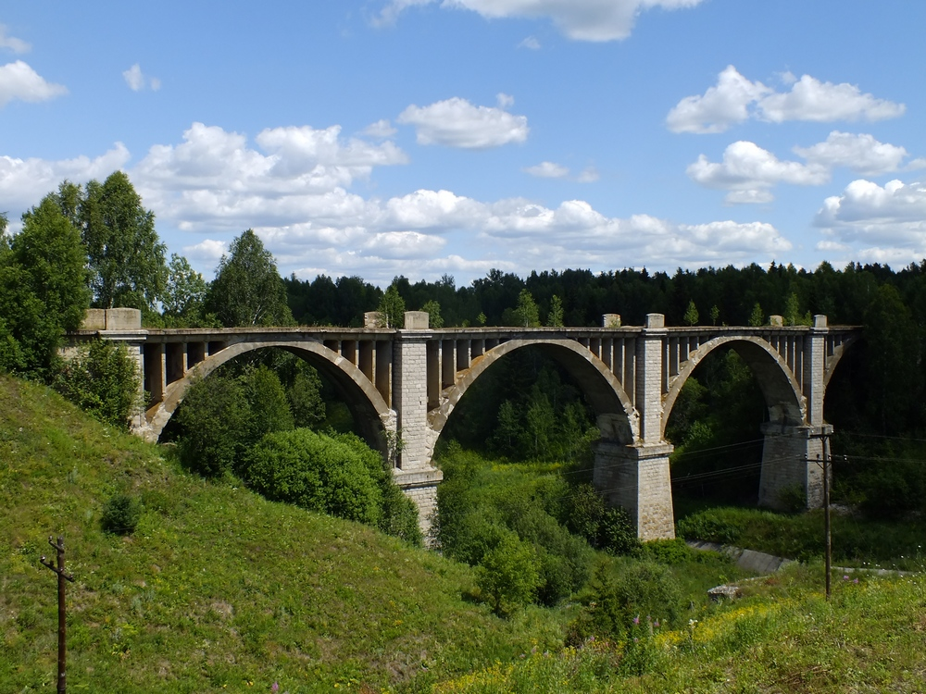
Виадук в п. Бартым
Первый виадук в Октябрьском районе находится на окраине поселка Бартым. Его строительство проходило в 1916-1918 годах. Сам виадук пересекает глубокий овраг и реку Ирень. Он состоит из 4 пролетов и находится в удовлетворительном состоянии. Длина виадука составляет приблизительно 100 метров. Если Вы хотите сделать красивые фотографии, то Вам необходимо доехать до виадука поселка Бартым.

Slide 4
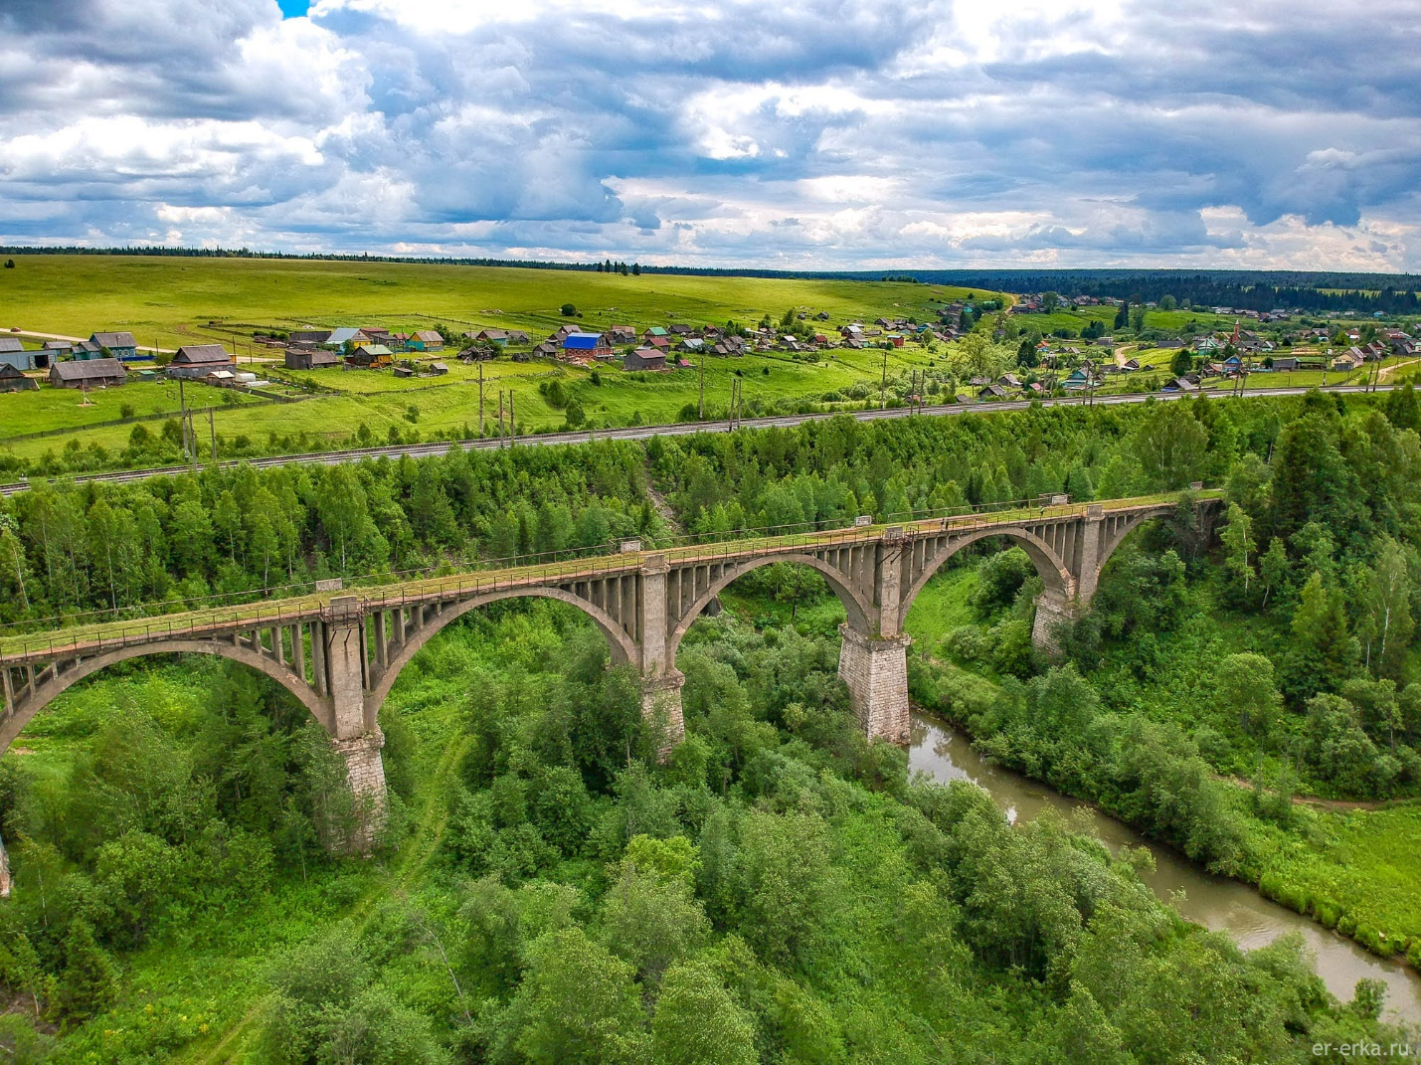
Виадук в с. Большой Сарс
Второй Октябрьский виадук находится у поселка Большой Сарс, что в 15 километрах от станции Бартым. Данный виадук состоит из 6 пролетов, его длинна составляет почти 200 метров. его окружают живописные места. Внизу протекает красивая речка Сарс, придающая этому инженерному сооружению дополнительную живописность.

Slide 5
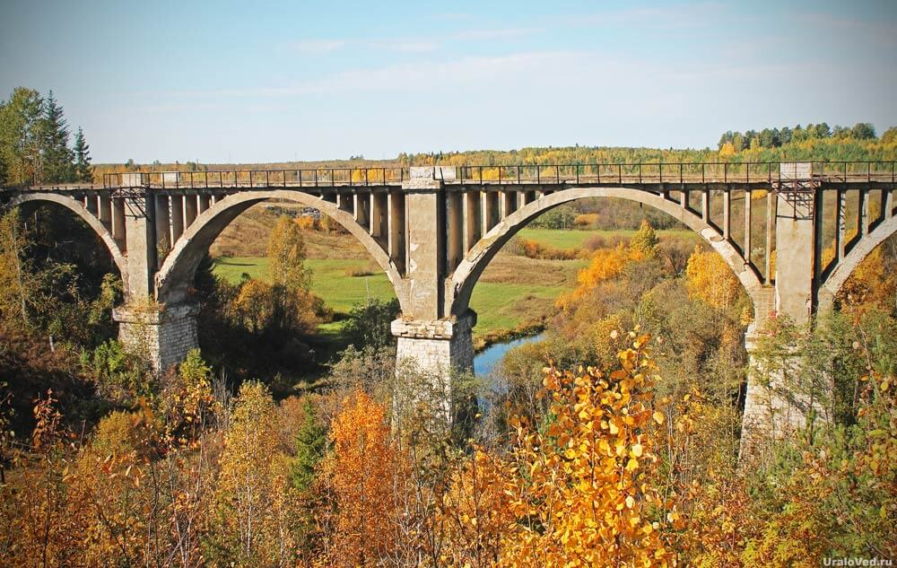
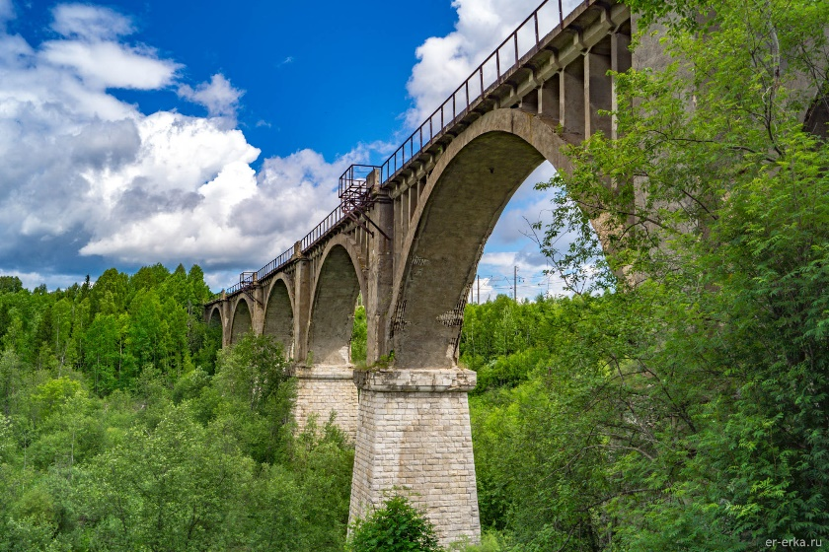
Как добраться?
Бартымский виадук. Едем в сторону посёлка Октябрьский, после отворота на Тюш по указателю на Чернушку сворачиваем направо. Далее через несколько километров поворачиваем налево на Усть-Каменку и едем до села Мостовая, где сворачиваем направо и через к татарские деревеньки Атнягузи и Верх-Ирень, доезжаем до посёлка Бартым. Переезжаем через ж/д-пути и едем направо вдоль путей 1,5 километра до виадука. Виадук будет по другую сторону от дороги. Зимой по ней можно проехать на полноприводном транспорте.
Больше-Сарсинский виадук. Едем до посёлка Октябрьский, проезжаем его по главной дороге и продолжаем его насквозь и поворачиваем направо по указателю на деревню Большой Сарс. По деревне едем по главной дороге (она сначала уходит налево) до подъема к насыпи, а там немного не доезжая сворачиваем по улице направо. Максимально проехав прямо бросаем машину и восходим на насыпь — виадук будет направо метров через 300-400.

